Slide 1

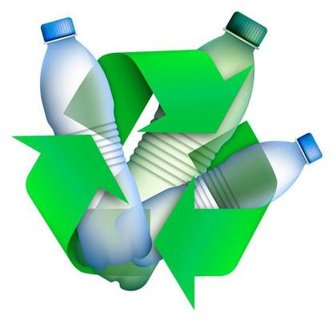
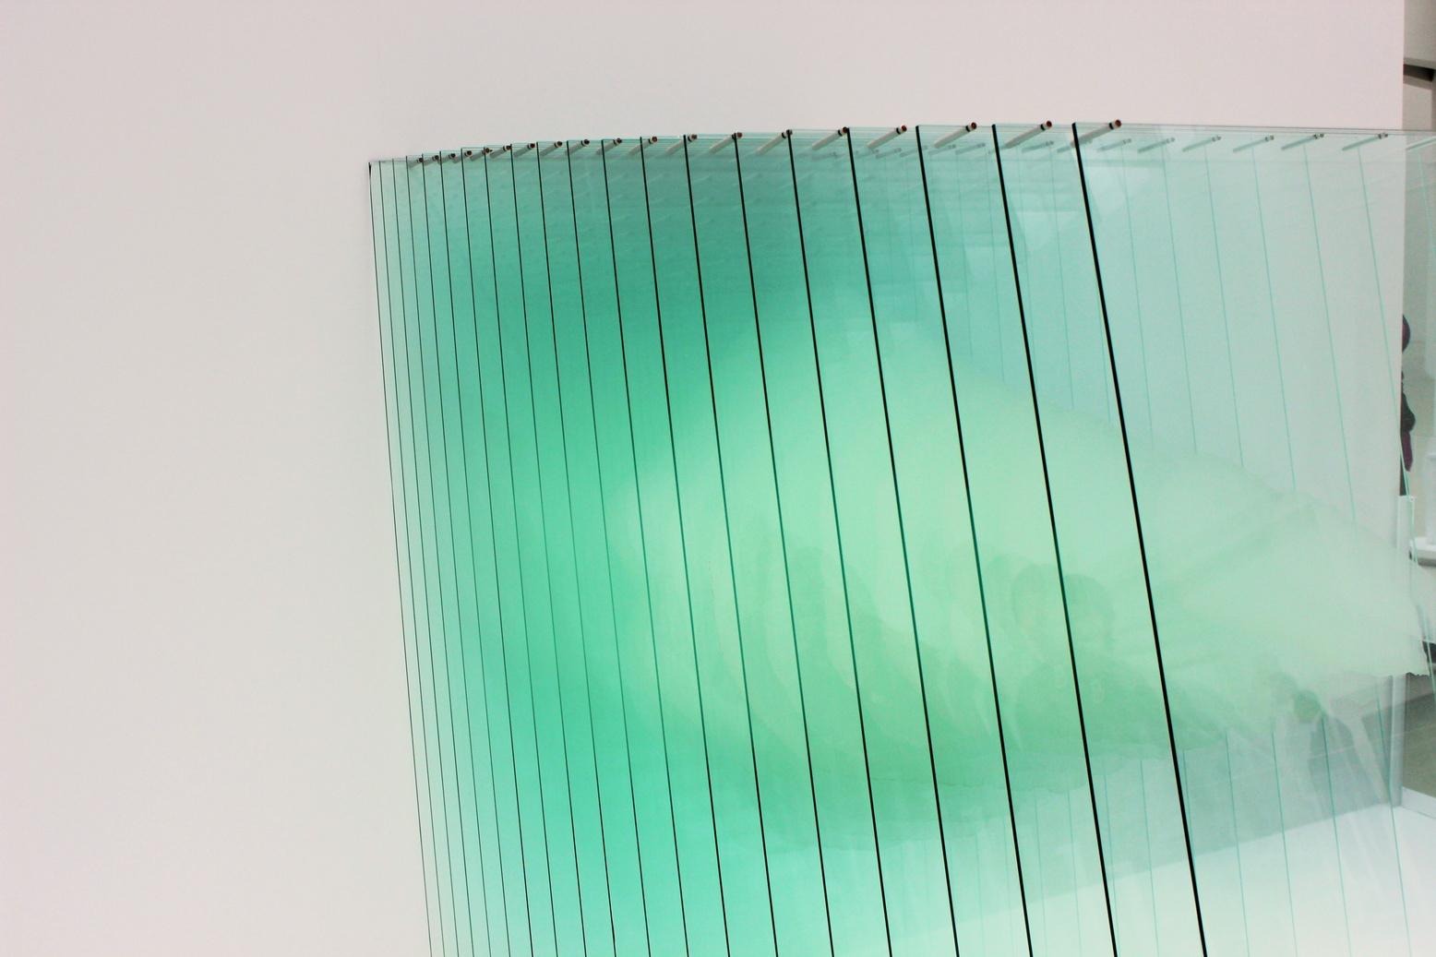


PET-ULAŞ
HAZIRLAYANLAR
INT. DR. DENIZ KAYRA
INT. DR. IREM CANDAN
INT. DR. HAVVA BÜŞRA AYDIN
INT. DR. MEDIHA ALTINTAŞ
Notes:
https://subconturkey.com.tr/turkiye-plastik-geri-donusum-sektoru/
MAVİ TABLO KAYNAĞI

Slide 2
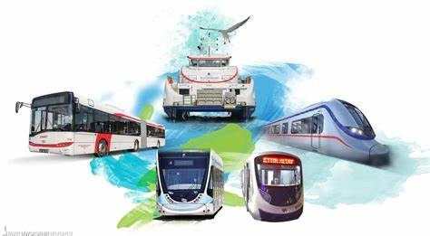
SUNUM PLANI
  Sorunun Belirlenmesi
  Proje Fikri ve Hedefler
  Projenin Uygulanması
  Maliyet
  İşbirlikçiler/Sponsorlar

Slide 3

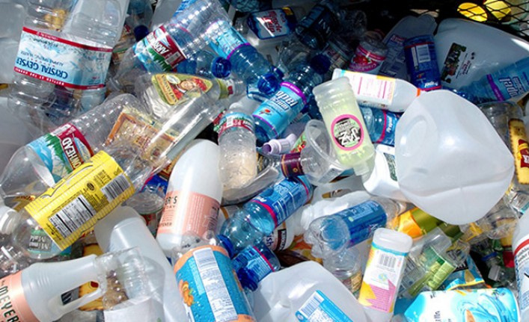
Sorunun Belirlenmesi
Plastik malzemeler toplum içinde en çok kullanılan maddelerdir. Kullanım amaçları tamamlandıktan sonra bir atık haline gelirler. Doğaya verdiği zararlar bilinmesine rağmen insanlar tarafından caddelere, sokaklara, ormanlık alanlara bırakılırlar. Doğada çözünerek yok olma süreleri 400 yıl kadardır. Doğa kirliliğinin önüne geçebilmek için çalışmalara devam edilmektedir.

Slide 4
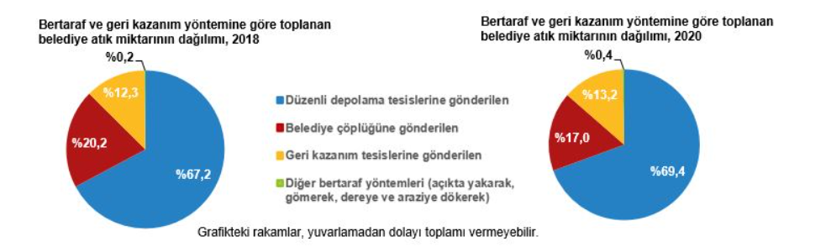
Geri Dönüşümü Sağlanabilen Atıklar Verisi: https://data.tuik.gov.tr/Bulten/Index?p=Atik-Istatistikleri-2020-37198
Erişim tarihi: 09.10.2023

Slide 5
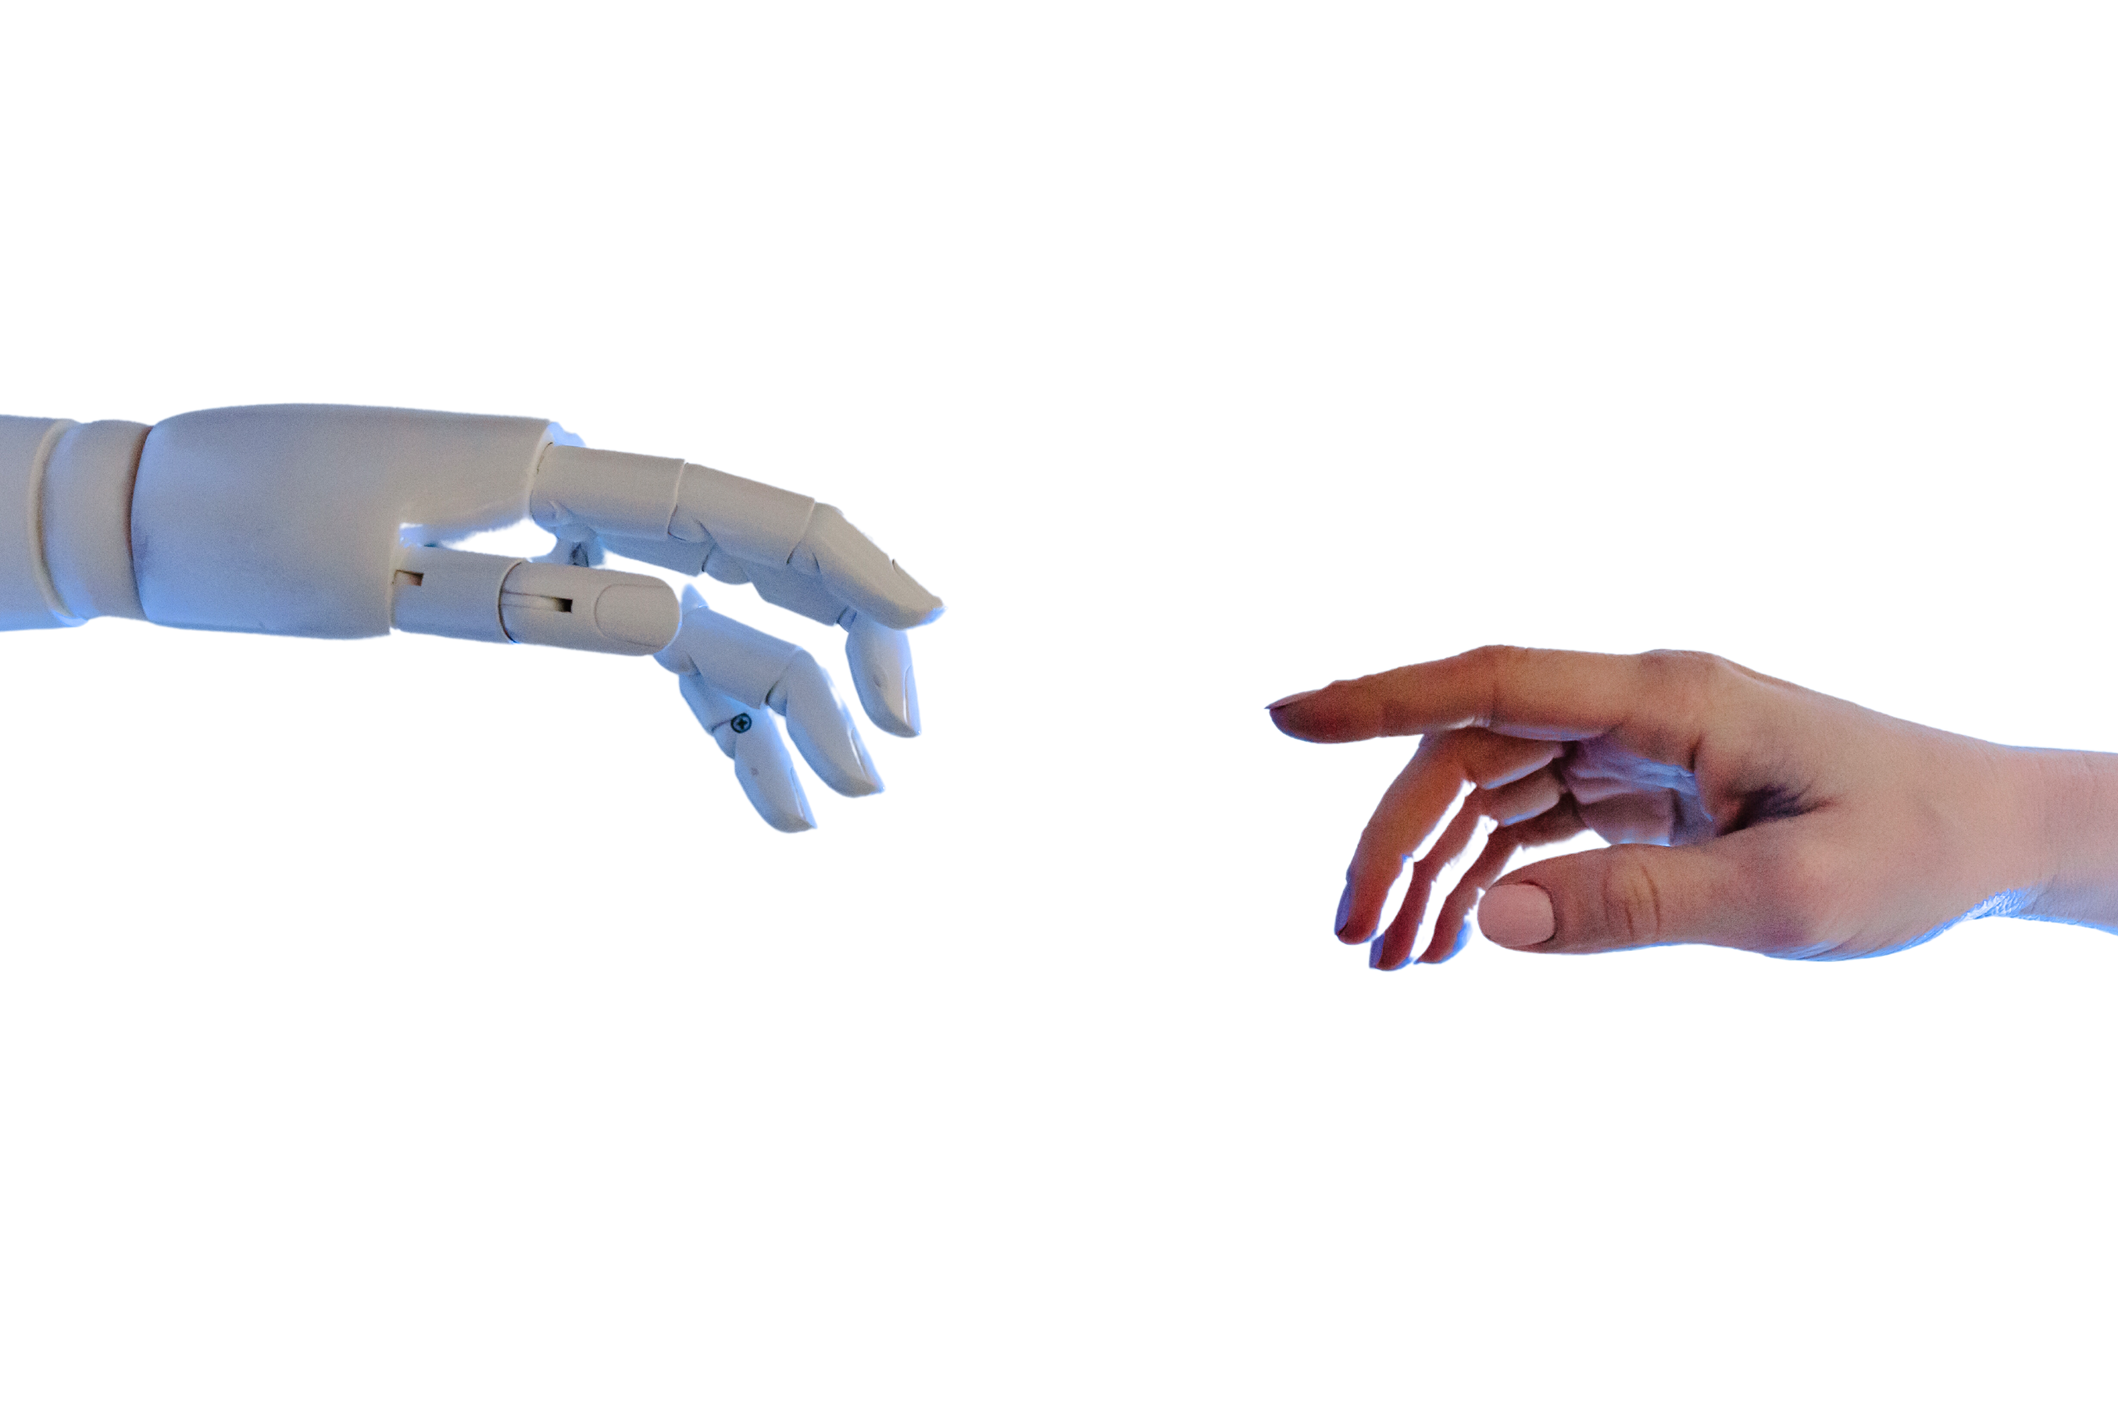

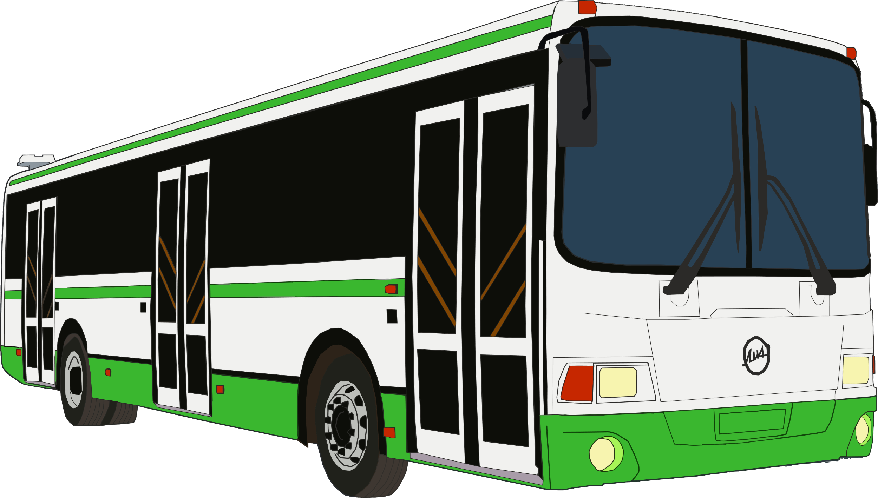
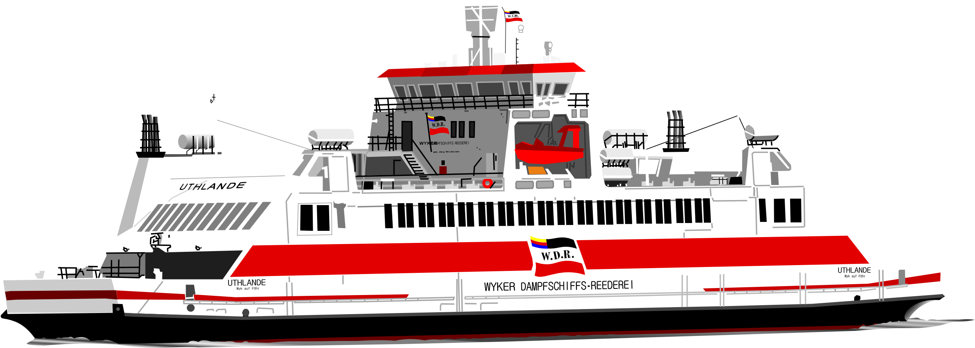

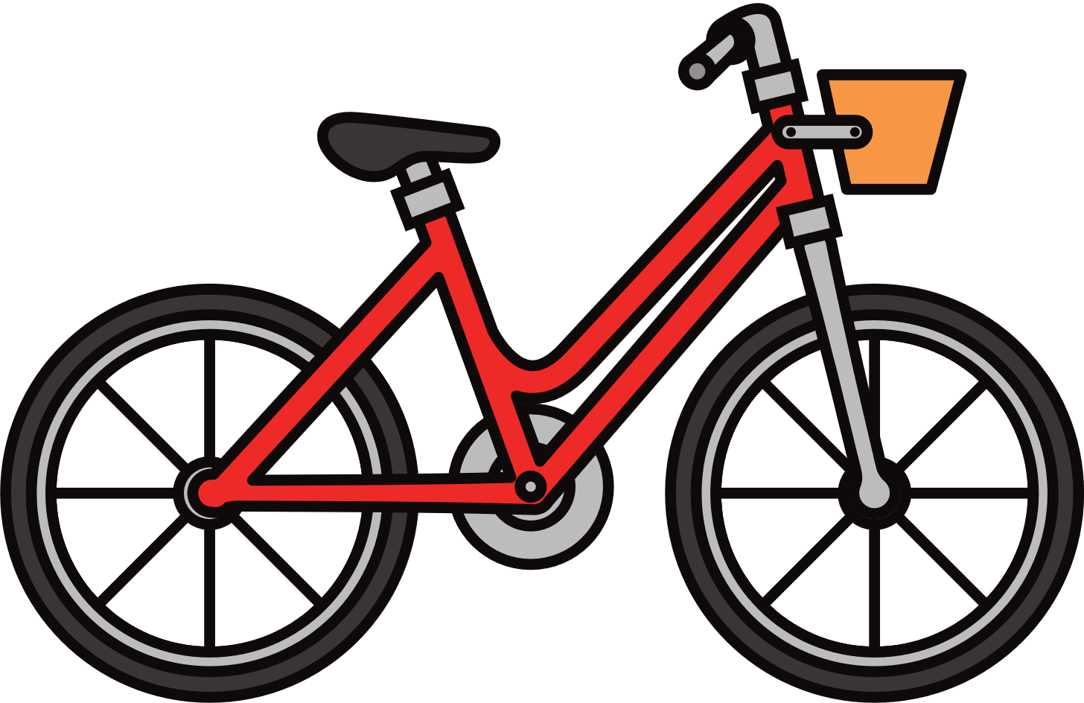
Proje Fikri
ve Amacı
Projemizin temel amacı sürdürülebilirliğe katkı sağlamak ve pet şişe atıklarının çevreye verdiği zararı en aza indirgerken toplu taşımaya teşvik etmek

Slide 6

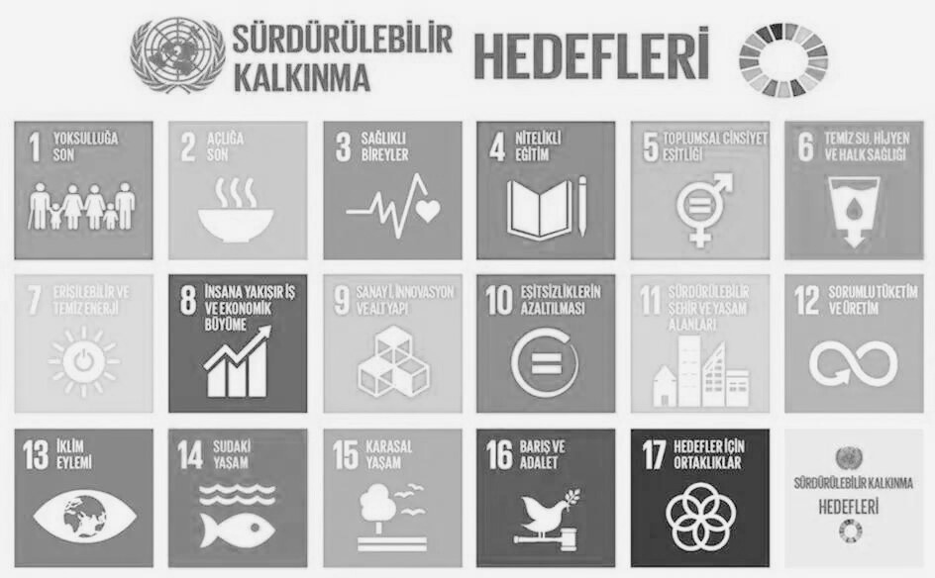
Sürdürülebilir Kalkınma Hedefleri
Kaynak: http://www.surdurulebilirkalkinma.gov.tr/
Erişim tarihi: 09.10.2023

Slide 7
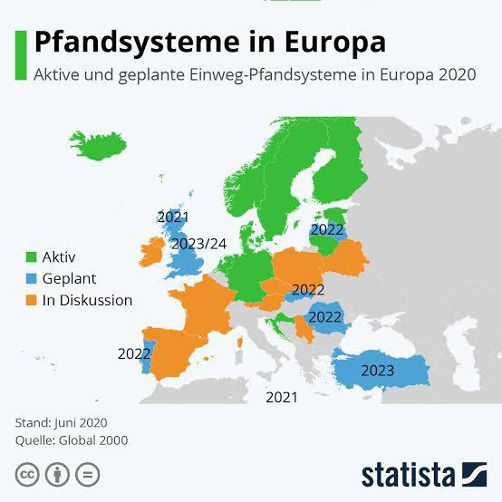
Avrupa’da Geri Dönüşüm
Kaynak: https://www.google.de/amp/s/de.statista.com/infografik/amp/21881/aktive-und-geplante-einweg-pfandsysteme-in-europa/
Erişim tarihi: 09.10.2023

Slide 8
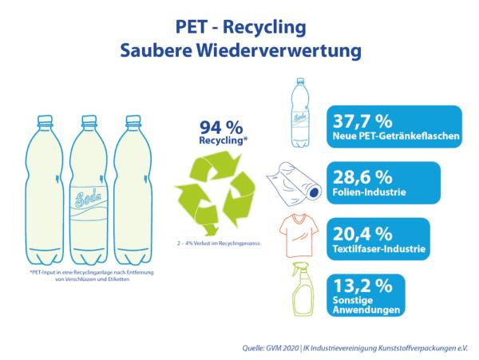
Pet Geri Dönüşümü Oranları
Erişim tarihi: 09.10.2023
Kaynak: https://newsroom.kunststoffverpackungen.de/2021/08/06/recycling-oder-muellberg-unser-pfandsystem/

Slide 9
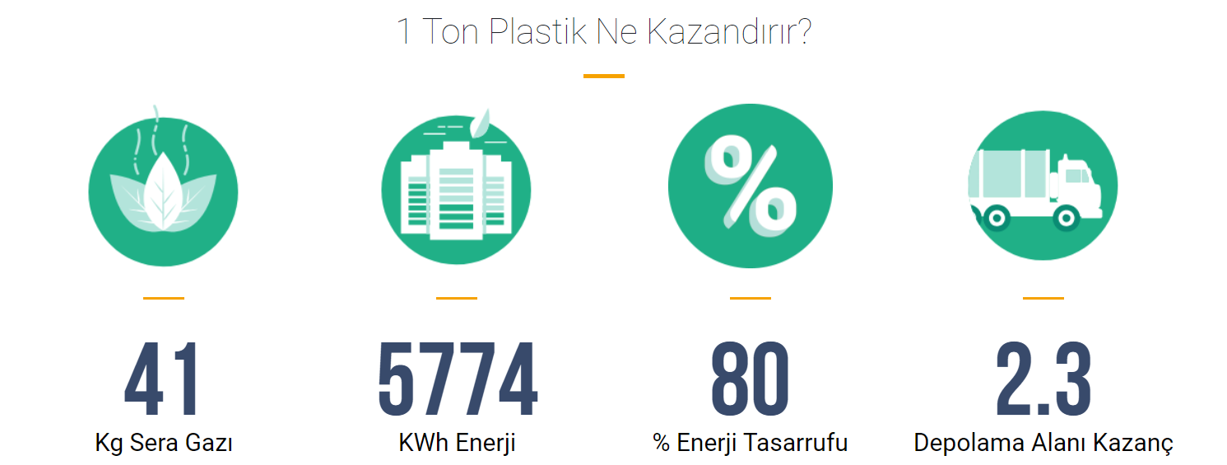
1 Ton Plastik Ne Kazandırır?
Kaynak: https://www.sifiratik.gov.tr/
Erişim tarihi: 09.10.2023

Slide 10
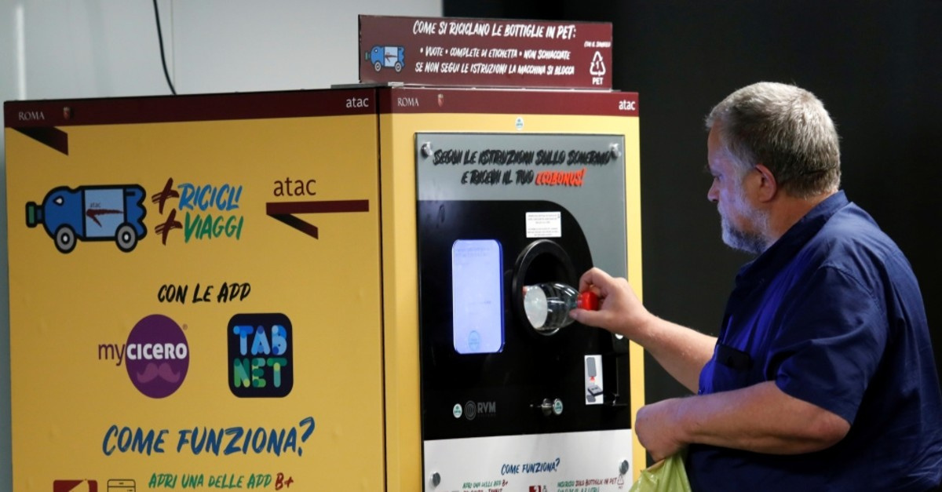

PET-ULAŞ nedir?
Belirli noktalara yerleştirmeyi planladığımız geri dönüşüm cihazları sayesinde atık pet şişeleri İzmirimKart bakiyesine dönüştürüyoruz. Dönüştürülen pet şişe başına belirlenen bakiye kartlarına yüklenecek.
Şişe başına:
Toplu taşımada kullanmak üzere İzmirimKart’a: 0,10 TL
BİSİM’de kullanmak üzere: 0,15 TL
Notes:
1 ton pet şişe üretim maliyeti 1.500 tl; 1 kg pet şişe yaklaşık 90 tane pet şişeye eşdeğer. Şişelerin maliyeti yaklaşık 0,26 TL'ye denk geliyor.

Slide 11
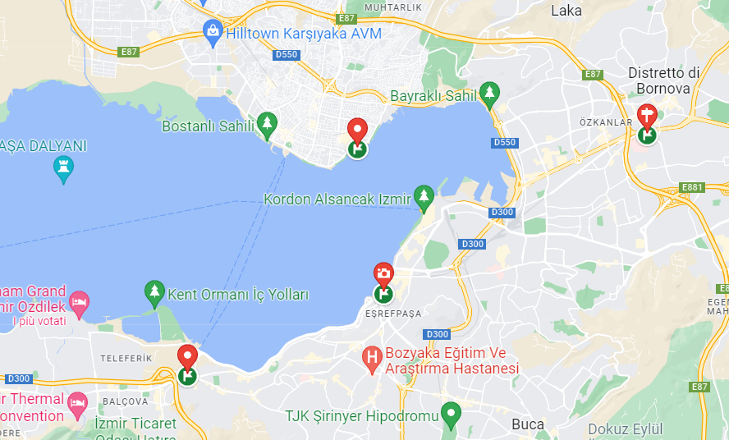
KARŞIYAKA
İSKELE
BORNOVA
METRO
SAAT
KULESİ
FAHRETTİN ALTAY
AKTARMA MERKEZİ

Slide 12
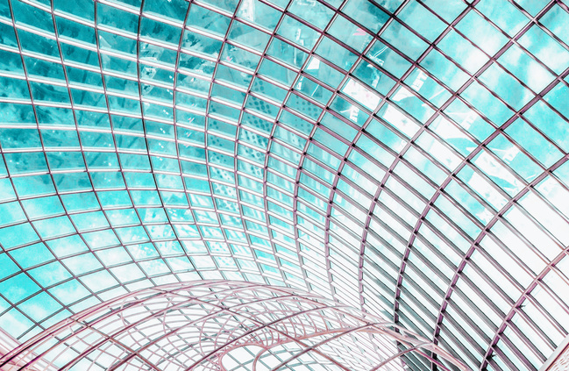
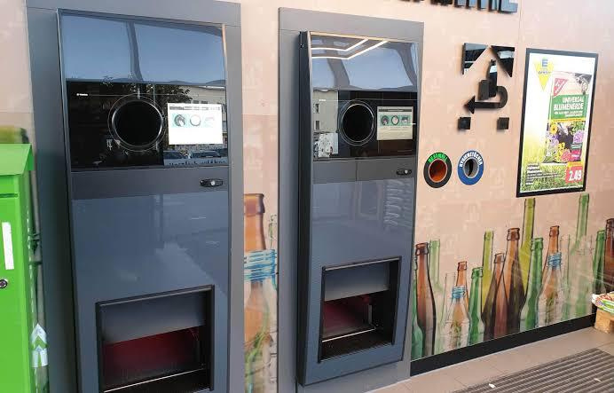
MALİYET
ORTALAMA CİHAZ MALİYETİ :
10-15 BİN €
YAZILIM MALİYETİ:
35 BİN ₺
Notes:
1 ton pet şişe üretim maliyeti 1.500 tl; 1 kg pet şişe yaklaşık 90 tane pet şişeye eşdeğer. Şişelerin maliyeti yaklaşık 0,26-0,30 TL'ye denk geliyor.
https://wmmachinery.com/products/plastic-bottle-recycling-machine
6.200. USD

Slide 13






İŞBİRLİKÇİLER

Slide 14
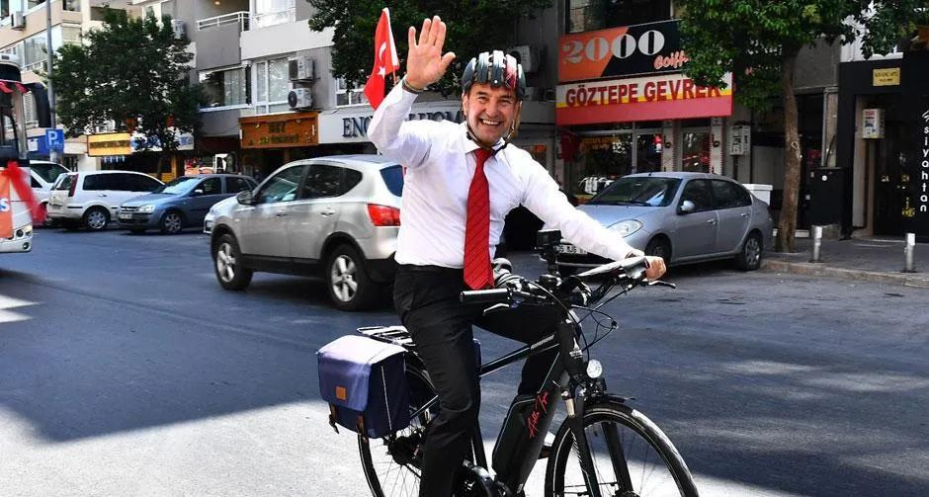
“İzmir 2030'a kadar plastik atıksız şehir olacak.”
İzmir Büyükşehir Belediye Başkanı
Tunç SOYER

Slide 15
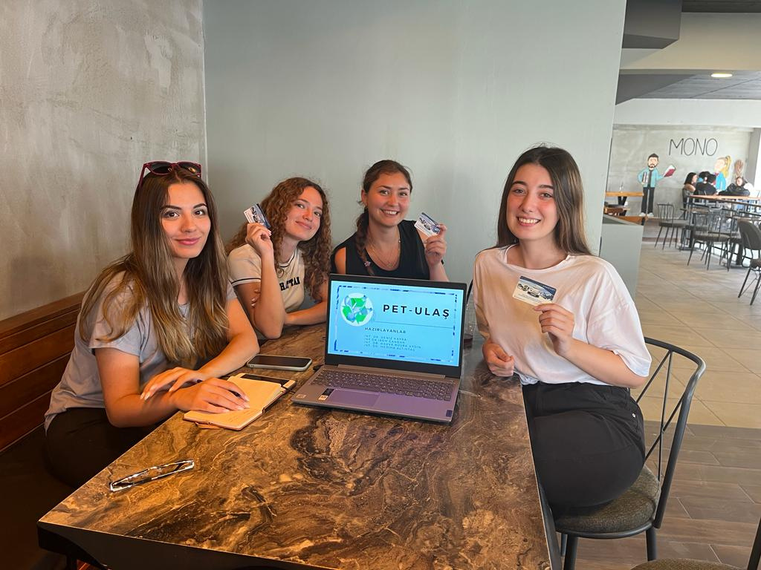
HAZIRLAYANLAR

Slide 16
KAYNAKLAR
  Geri Dönüşümü Sağlanabilen Atıklar Verisi: https://data.tuik.gov.tr/Bulten/Index?p=Atik-Istatistikleri-2020-37198 (09.10.2023)
  Sürdürülebilir Kalkınma Hedefleri
  http://www.surdurulebilirkalkinma.gov.tr/ (09.10.2023)
  Avrupa’da Geri Dönüşüm
  https://www.google.de/amp/s/de.statista.com/infografik/amp/21881/aktive-und-geplante-einweg-pfandsysteme-in-europa/ (09.10.2023)
  Pet Geri Dönüşümü Oranları
  https://newsroom.kunststoffverpackungen.de/2021/08/06/recycling-oder-muellberg-unser-pfandsystem/ (09.10.2023)
  1 Ton Plastik Ne Kazandırır?
  https://www.sifiratik.gov.tr/ (09.10.2023)

